Slide 1

《计算机系统基础实验》
Lab2 Binary Bombs
2016 春季
2016-04-26
Notes:
1

Slide 2
Lab2 Binary Bombs 实验介绍
使用课程知识拆除一个“Binary Bombs”来增强对程序的机器级表示、汇编语言、调试器和逆向工程等理解。
一个“Binary Bombs”（二进制炸弹，简称炸弹）是一个Linux可执行C程序，包含phase1~phase6共6个阶段。
炸弹运行各阶段要求输入一个字符串，若输入符合程序预期，该阶段炸弹被“拆除”，否则“爆炸” 。
实验目标是你需要拆除尽可能多的炸弹。

Slide 3
Lab2 Binary Bombs 实验介绍
每个炸弹阶段考察机器级语言程序不同方面，难度递增
阶段1：字符串比较
阶段2：循环
阶段3：条件/分支：含switch语句
阶段4：递归调用和栈
阶段5：指针
阶段6：链表/指针/结构
隐藏阶段，第4阶段的之后附加一特定字符串后才会出现。

Slide 4
实验技能
拆弹技术：为了完成二进制炸弹拆除任务，你需要
① 使用gdb调试器和objdump；
② 单步跟踪调试每一阶段的机器代码
③ 理解汇编语言代码的行为或作用
④ 进而设法“推断”出拆除炸弹所需的目标字符串。
⑤ 需要在每一阶段的开始代码前和引爆炸弹的函数前设置断点，便于调试。
实验语言：C语言，实验环境：linux

Slide 5
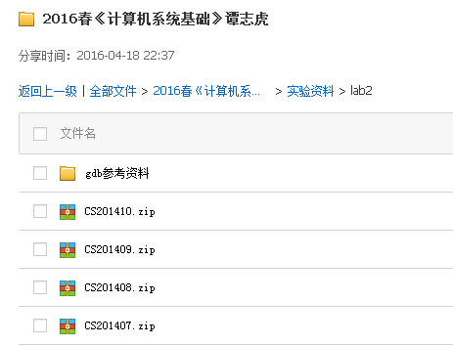
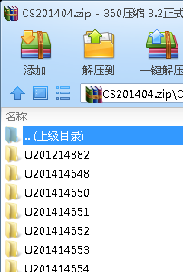
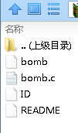
实验数据
http://pan.baidu.com/s/1hs2Mw1Q
lab2
任务在以学号命名的文件夹中，四个文件
每班一个文件，每人一个不同的任务

Slide 6
文件说明
炸弹文件包：
  bomb：bomb的可执行程序。
  bomb.c：bomb程序的main函数。
  ID
  README
bomb：是一个linux下可执行程序，需要0或1个命令行参数（详见
bomb.c源文件中的main()函数）。果运行时不指定参数，
则该程序打印出欢迎信息后，期待你按行输入每一阶段用来
拆除炸弹的字符串，并根据你当前输入的字符串决定你是通
过相应阶段还是炸弹爆炸导致任务失败。
bomb.c：bomb主程序，不是全部，看不到炸弹
用文本编辑器打开看看就知道里面有什么了

Slide 7
实验结果及结果文件
可在命令行运行bomb，然后根据提示，逐阶段输入拆弹字符串（见演示）。
也可将拆除每一阶段炸弹的字符串按行组织在一个文本文件中，如ans.txt，然后作为参数传给程序。
结果文件格式：每个拆弹字符串一行，最多7行（包含最后特殊阶段），除此之外不要包含任何其它字符。
  范例如下： string1
  string2
  ……
  string6
  string7

Slide 8
实验结果文件
使用方法：./bomb ans.txt
  程序会自动读取文本文件中的字符串，并依次检查对应每一阶段的字符串来决定炸弹拆除成败。

Slide 9
实验报告和结果文件
本次实验需要提交的结果包括：实验报告和结果文件
  结果文件：即上述的ans.txt，重新命名如下：
  班级_学号.txt，如CS1201_U201214795.txt
  信安 IS 物联网 IT 计算机 CS 卓越班 ZY ACM班 ACM
  实验报告：Word文档。在实验报告中，对你拆除了炸弹
  的每一道题，用文字详细描述分析求解过程。
  排版要求：字体：宋体；字号：标题三号，正文小四正文；
  行间距：1.5倍；首行缩进2个汉字；程序排版要规整
  以班为单位集中打包发送至130757@qq.com

Slide 10

实验步骤提示
直接运行bomb
你的工作：猜这个密码？
  下面以phase1为例介绍一下基本的实验步骤：
在这个位置初入阶段1的拆弹密码，如：This is a nice day.

Slide 11
实验步骤演示
第一步： objdump –d bomb > asm.txt
对bomb进行反汇编并将汇编代码输出到asm.txt中。
第二步：查看汇编源代码asm.txt文件，在main函数中找到如下语句
这里为phase1函数在main()函数中被调用的位置）：
8048a4c: c7 04 24 01 00 00 00 movl $0x1,(%esp)
8048a53: e8 2c fd ff ff call 8048784 <__printf_chk@plt>
8048a58: e8 49 07 00 00 call 80491a6 <read_line>
8048a5d: 89 04 24 mov %eax, (%esp)
8048a60: e8 a1 04 00 00 call 8048f06 <phase_1>
8048a65: e8 4a 05 00 00 call 8048fb4 <phase_defused>
8048a6a: c7 44 24 04 40 a0 04 movl $0x804a040,0x4(%esp)

Slide 12
实验步骤演示（续）
第三步：在反汇编文件中继续查找phase_1的位置，如：
08048f06 <phase_1>:
8048f06: 55 push %ebp
8048f07: 89 e5 mov %esp,%ebp
8048f09: 83 ec 18 sub $0x18,%esp
8048f0c: c7 44 24 04 fc a0 04 movl $0x804a0fc,0x4(%esp)
8048f13: 08
8048f14: 8b 45 08 mov 0x8(%ebp),%eax
8048f17: 89 04 24 mov %eax,(%esp)
8048f1a: e8 2c 00 00 00 call 8048f4b <strings_not_equal>
8048f1f: 85 c0 test %eax,%eax
8048f21: 74 05 je 8048f28 <phase_1+0x22>
8048f23: e8 49 01 00 00 call 8049071 <explode_bomb>
8048f28: c9 leave
8048f29: c3 ret
……
……
phase_1的参数
Main中调用phase_1的返回地址
ebp
旧ebp
0x804a0fc
<strings_not_equal>两个变量
存在于%esp所指向的堆栈存储单元里。
esp
Strings_not _equal参数

Slide 13
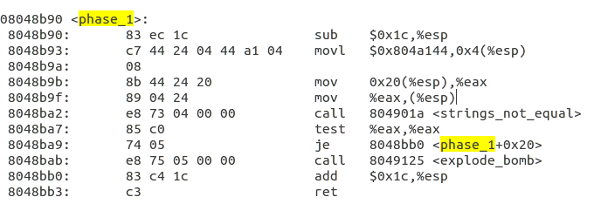
实验步骤演示（续）
也许你看到的程序和前面的不一样，而是这样的：
gcc可以不使用ebp，程序不需要保存、修改、恢复ebp。这样ebp也可以当通用寄存器使用

Slide 14
实验步骤演示（续）
第四步：，在main()函数的汇编代码中，可以进一步找到：
8048a58: e8 49 07 00 00 call 80491a6 <read_line>
8048a5d: 89 04 24 mov %eax,(%esp)
%eax里存储的是调用read_line()函数返回值，也是用户输入的字符串首地址，推断出和用户输入字符串相比较的字符串的存储地址为0x804a0fc，因为调用strings_not_equal前有语句：
8048f0c: c7 44 24 04 fc a0 04 movl $0x804a0fc,0x4(%esp)

Slide 15
实验步骤演示（续）
0x804a0fc里存放是是什么呢？
gdb查看这个地址存储的数据内容。具体过程如下：
第五步：执行：gdb bomb，显示如下：
GNU gdb (GDB) 7.2-ubuntu
Copyright (C) 2010 Free Software Foundation, Inc.
License GPLv3+: GNU GPL version 3 or later <http://gnu.org/licenses/gpl.html>
This is free software: you are free to change and redistribute it.
There is NO WARRANTY, to the extent permitted by law. Type "show copying"
and "show warranty" for details.
This GDB was configured as "i686-linux-gnu".
For bug reporting instructions, please see:
<http://www.gnu.org/software/gdb/bugs/>...
./bomb/bomblab/src/bomb...done.
(gdb)

Slide 16
实验步骤演示（续）
然后执行以下操作：
(gdb) b main
Breakpoint 1 at 0x80489a5: file bomb.c, line 45.
(gdb) r
Starting program:./bomb/bomblab/src/bomb
Breakpoint 1, main (argc=1, argv=0xbffff3f4) at bomb.c:45
45 if (argc == 1) {
(gdb) ni
0x080489a8 45 if (argc == 1) {
(gdb) ni
46 infile = stdin;
(gdb) ni
在main函数的开始处设置断点
从gdb里运行bomb程序
运行后，暂停在断点1处
单步执行机器指令
这里可以看到执行到哪一条C语句

Slide 17
实验步骤演示（续）
0x080489af 46 infile = stdin;
(gdb) ni
0x080489b4 46 infile = stdin;
(gdb) ni
67 initialize_bomb();
(gdb) ni
printf (argc=1, argv=0xbffff3f4) at /usr/include/bits/stdio2.h:105
105 return __printf_chk (__USE_FORTIFY_LEVEL - 1, __fmt, __va_arg_pack ());
(gdb) ni
0x08048a38 105 return __printf_chk (__USE_FORTIFY_LEVEL - 1, __fmt, __va_arg_pack ());
(gdb) ni
0x08048a3f 105 return __printf_chk (__USE_FORTIFY_LEVEL - 1, __fmt, __va_arg_pack ());
(gdb) ni
Welcome to my fiendish little bomb. You have 6 phases with
0x08048a44 in printf (argc=1, argv=0xbffff3f4)
at /usr/include/bits/stdio2.h:105
105 return __printf_chk (__USE_FORTIFY_LEVEL - 1, __fmt, __va_arg_pack ());
(gdb) ni
0x08048a4c 105 return __printf_chk (__USE_FORTIFY_LEVEL - 1, __fmt, __va_arg_pack ());
(gdb) ni
0x08048a53 105 return __printf_chk (__USE_FORTIFY_LEVEL - 1, __fmt, __va_arg_pack ());
(gdb) ni
which to blow yourself up. Have a nice day!
main (argc=1, argv=0xbffff3f4) at bomb.c:73
一直ni下去，直到下面的语句：
73 input = read_line(); /* Get input */
(gdb) ni /*如果是命令行输入，这里输入你的拆弹字符串*/
74 phase_1(input); /* Run the phase */
在这个位置查看地址0x804a0fc处的内容：

Slide 18
实验步骤演示（续）
(gdb) x/20x 0x804a0fc
0x804a0fc: 0x6d612049 0x73756a20 0x20612074 0x656e6572
0x804a10c: 0x65646167 0x636f6820 0x2079656b 0x2e6d6f6d
0x804a11c: 0x00000000 0x08048eb3 0x08048eac 0x08048eba
0x804a12c: 0x08048ec2 0x08048ec9 0x08048ed2 0x08048ed9
0x804a13c: 0x08048ee2 0x0000000a 0x00000002 0x0000000e
(gdb)
从地址0x804a0fc开始到“0x00”字节结束（C语言字符串数据的结束符）的字节序列就是拆弹字符串ASCII码，根据低位存储规则，查表即得该字符串为"I am just a renegade hockey mom."，从而完成了第一个密码的破译。

Slide 19
实验步骤演示（续）
(gdb) x/20x 0x804a0fc
0x804a0fc: 0x6d612049 0x73756a20 0x20612074 0x656e6572
m a I s u j a t e n e r
0x804a10c: 0x65646167 0x636f6820 0x2079656b 0x2e6d6f6d
e d a g c o h y e k . m o m
0x804a11c: 0x00000000 0x08048eb3 0x08048eac 0x08048eba
0
0x804a12c: 0x08048ec2 0x08048ec9 0x08048ed2 0x08048ed9
0x804a13c: 0x08048ee2 0x0000000a 0x00000002 0x0000000e
(gdb)
I am just a renegade hockey mom."，从而完成了第一个密码的破译。

Slide 20
另外一种方法
Objdump --start-address=0x804a0fc –s bomb

Slide 21
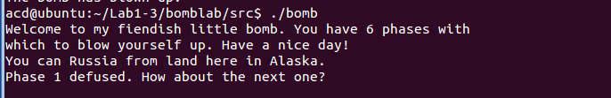
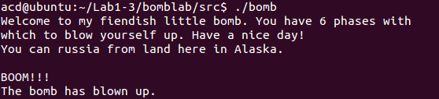
正确拆弹的另一个实例的显示（阶段1）：
拆弹失败的显示（阶段1）：

Slide 22
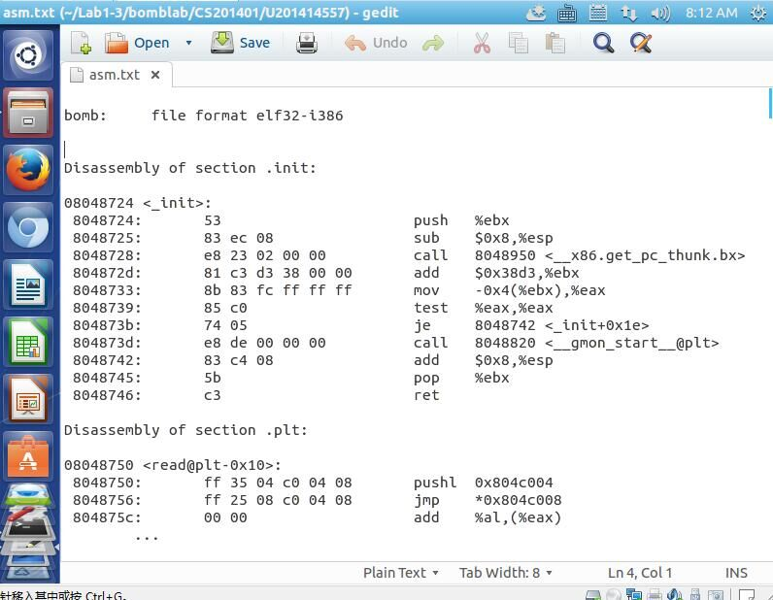
Gdb和objdump的使用
1）使用objdump 反汇编bomb的汇编源程序
objdump –d bomb > asm.txt
“>”:重定向，将反汇编出来的源程序输出至文件asm.txt中
2）查看反汇编源代码：gedit asm.txt
如何在asm定位main或phase_1等符号？
find查找相应字符串即可

Slide 23
Gdb和objdump的使用
3）gdb的使用
调试bomb：./bomb/bomblab/src$ gdb bomb
4）gdb常用指令
l： （list）显式当前行的上、下若干行C语句的内容
b： （breakpoint）设置断点
    在main函数前设置断点：b main
    在第5行程序前设置断点：b 5
r： (run)执行，直到第一个断点处，若没有断点，就一直执行下去直至结束。
ni/stepi：（next/step instructor）单步执行机器指令
n/step： （next/step）单步执行C语句

Slide 24
Gdb和objdump的使用
x：显示内存内容
基本用法：以十六进制的形式显式0x804a0fc处开始的20个
字节的内容：
(gdb) x/20x 0x804a0fc
0x804a0fc: 0x6d612049 0x73756a20 0x20612074 0x656e6572
0x804a10c: 0x65646167 0x636f6820 0x2079656b 0x2e6d6f6d
0x804a11c: 0x00000000 0x08048eb3 0x08048eac 0x08048eba
0x804a12c: 0x08048ec2 0x08048ec9 0x08048ed2 0x08048ed9
0x804a13c: 0x08048ee2 0x0000000a 0x00000002 0x0000000e
q：退出gdb，返回linux
gdb其他命令的用法详见使用手册，或联机help

